Slide 1
Карбоновые кислоты

Slide 2
CH3-CH2-OH (этанол)
CH3-(CH2)2-COH (бутаналь)
CH3-CHOH-CH2OH (пропандиол-1,2)
HCOOH
CH3-CH(CH3)-CH2OH 2-метилпропанол-1
CH3-CO-CH3 пропанон
CH3-COOH
CH3-COH этаналь
HOOC-COOH
CH3-CH(CH3)-CH2-COH 3-метилбутаналь

Slide 3
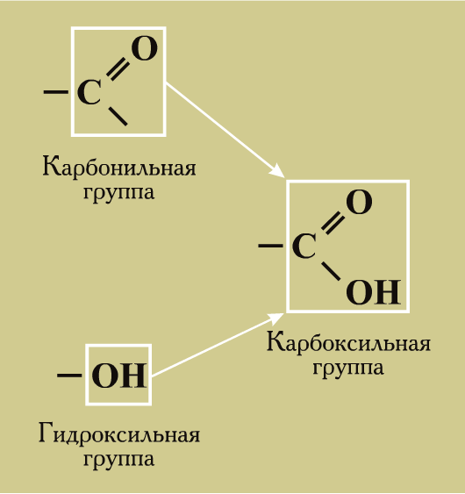
Определение карбоновых кислот
Карбоновые кислоты – органические вещества, молекулы которых содержат одну или несколько карбоксильных групп, связанных с углеводородным радикалом

Slide 4
HCOOH
CH3-COOH
HOOC-COOH

Slide 5
Общая формула R-СООН СnH2n O2
R – углеводородный радикал
-СООН – карбоксильная группа
(функциональная)
С_{n}H_{2n+1}COOH – общая формула для предельных одноосновных кислот

Slide 6
Тривиальные названия кислот
Химическая формула | Систематическое название | Тривиальное название
НСООН | Метановая | Муравьиная
СН₃СООН | Этановая | Уксусная
СН₃ (СН₂)₂ СООН | Бутановая | Масляная
СН₃ (СН₂)₃ СООН | Гексановая | Капроновая
СН₃ (СН₂)₁₄ СООН | Гексадекановая | Пальмитиновая
НООС-СООН | Этандиоловая | Щавелевая

Slide 7
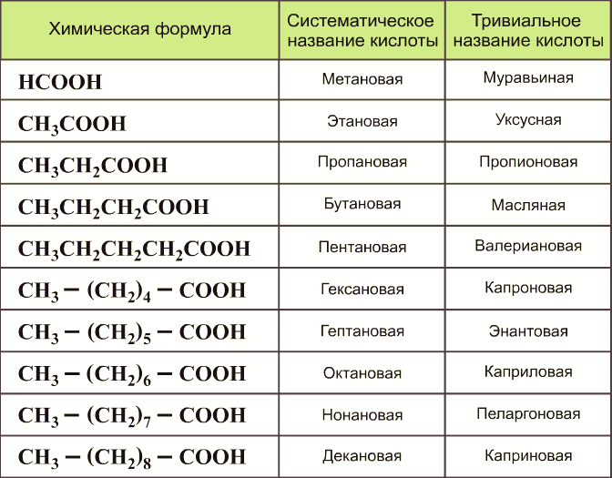
Гомологический ряд карбоновых кислот

Slide 8
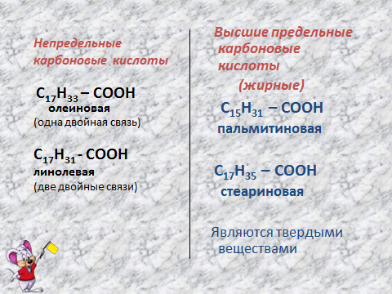

Slide 9
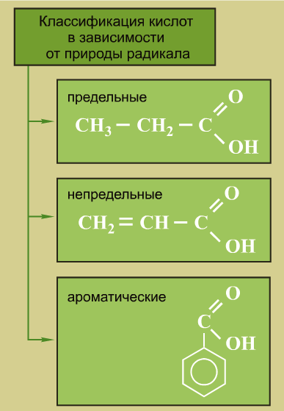
Классификация карбоновых кислот
В зависимости от природы радикала:
1.Предельные – пропионовая;
2.Непредельные – акриловая;
3.Ароматические – бензойная.

Slide 10
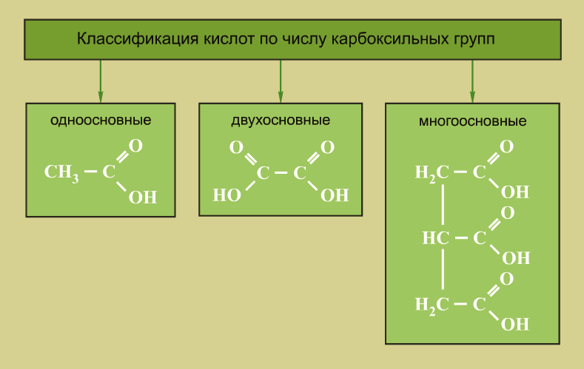
Уксусная Щавелевая
Лимонная

Slide 11
Физические свойства
С₁- С₃ жидкости с характерным резким запахом
С₄- С₉ вязкие маслянистые жидкости с неприятным запахом
c С₁₀ твердые нерастворимые вещества
Карбоновые кислоты имеют высокие температуры кипения из-за наличия межмолекулярных водородных связей и существуют в основном в виде димеров .
С ростом относительной молекулярной массы температура кипения предельных одноосновных кислот увеличивается

Slide 12
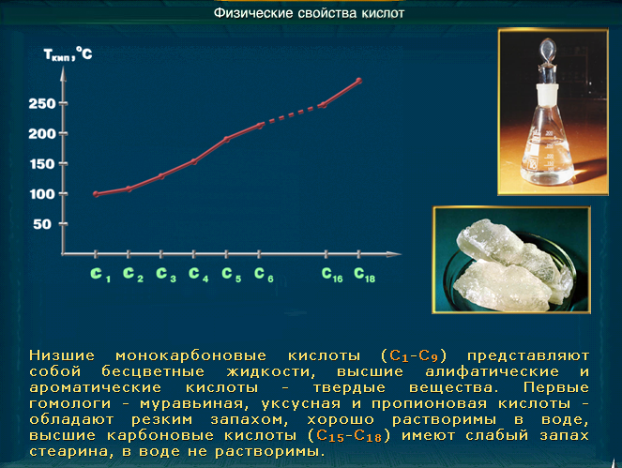

Slide 13


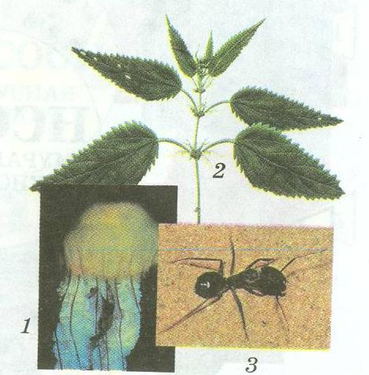
Природные источники карбоновых кислот
Щавелевая кислота
Муравьиную кислоту выделяют:
1 – медуза
2 – крапива
3 – муравей
Валериановая кислота

Slide 14


Природные источники карбоновых кислот
Капроновая кислота
(в козьем жире)
Пальмитиновая кислота
( в пальмовом дереве)

Slide 15
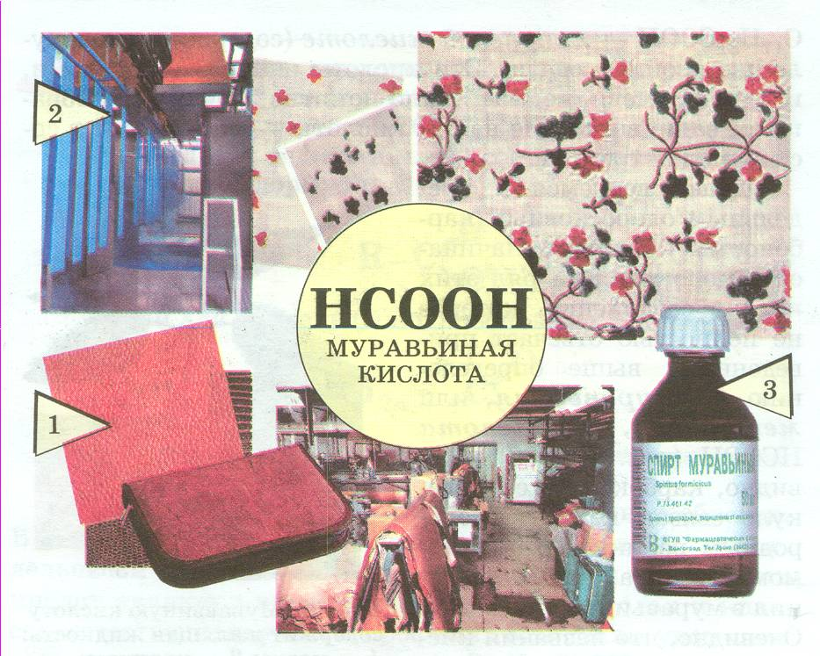
НСООН Муравьиная, или метановая
Жидкость с резким запахом, температура кипения 100,8°,
хорошо растворима в воде,
ядовита,
вызывает ожоги,
обладает
дезинфицирующим
действием

Slide 16
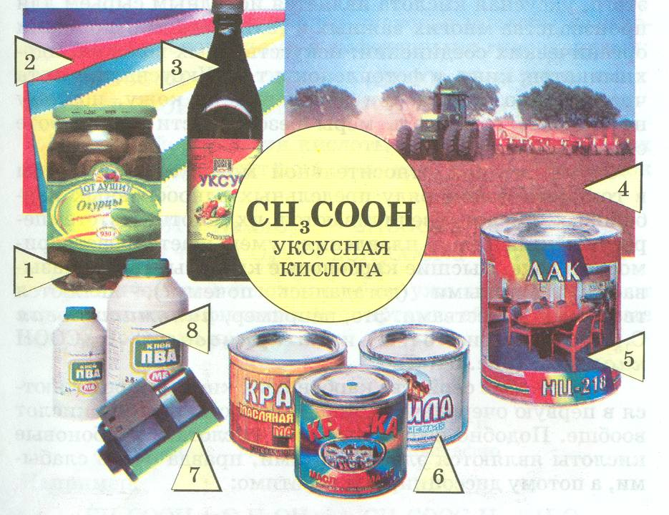
СН₃СООН Уксусная или этановая
Бесцветная жидкость, характерный запах, растворима в воде, хороший растворитель многих органических веществ, опасна при попадании на кожу.
Водные растворы:
3-5% раствор –
«столовый уксус»
70-80% раствор –
«уксусная эссенция»

Slide 17
Получение карбоновых кислот
Окисление первичных спиртов и альдегидов (кислородом на катализаторе и KMnO₄; K₂Cr₂O₇):
R-CH₂OH → RCOH → RCOOH
каталитическое окисление метана:
2CH₄ + 3O₂ → 2H–COOH + 2H₂O
каталитическое окисление бутана:
2CH₃–CH₂–CH₂–CH₃ + 5O₂ → 4CH₃COOH + 2H₂O
Ароматические кислоты синтезируют окислением гомологов бензола: в качестве окислителя можно использовать растворы KMnO₄ или K₂Cr₂O₇ в кислой среде:
C₆H₅CH₃ С6 Н5 COOH + H2 O
(5C₆H₅CH₃ + 6KMnO₄ + 9H₂SO₄ → 5C₆H₅COOH + 3K₂SO₄ + 6MnSO₄ + 14H₂O)

Slide 18


Химические свойства
Кислотные свойства
а) взаимодействие с металлами, стоящими в ряду напряжений до водорода
2СН₃СООН + Mg (СН₃СОО)₂ Mg + Н₂↑
ацетат магния
б) взаимодействие с основными и амфотерными оксидами
2СН₃СООН + MgО (СН₃СОО)₂ Mg + Н₂О
ацетат магния

Slide 19
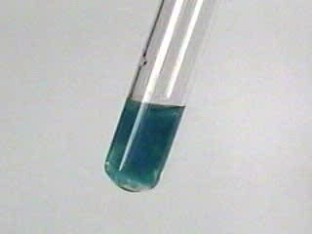
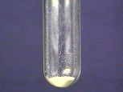
в) взаимодействие с основаниями и амфотерными гидроксидами
2СН₃СООН + Mg(ОН)₂ (СН₃СОО)₂ Mg + 2Н₂О
ацетат магния
г) взаимодействие с солями
2СН₃СООН + Na₂SiO₃ 2СН₃СООNa + Н₂SiO₃ ↓
ацетат натрия
Замещение
а) этерификация ( со спиртами)
СН₃СООН + C₂Н₅ОН СН₃СОО C₂Н₅ + Н₂О
этиловый эфир
уксусной кислоты

Slide 20
б) Взаимодействие с галогенами:
CH₃COOH + Cl₂ → ClCH₂COOH + HCl
Раствор муравьиной кислоты, в отличие от других карбоновых кислот дает реакцию «серебряного зеркала»
HCOOH + Ag₂O → CO₂+ H₂O

Slide 21
Применение
Муравьиная кислота – в медицине, в пчеловодстве, в органическом синтезе, при получении растворителей и консервантов; в качестве сильного восстановителя.
Уксусная кислота – в пищевой и химической промышленности (производство ацетилцеллюлозы, из которой получают ацетатное волокно, органическое стекло, киноплёнку; для синтеза красителей, медикаментов и сложных эфиров).
Масляная кислота – для получения ароматизирующих добавок, пластификаторов и флотореагентов.
Щавелевая кислота – в металлургической промышленности (удаление окалины).
Стеариновая C₁₇H₃₅COOH и пальмитиновая кислота C₁₅H₃₁COOH – в качестве поверхностно-активных веществ, смазочных материалов в металлообработке.

Slide 22
Контрольные вопросы
Какое вещество вызывает жалящее действие крапивы и стрекательных клеток медуз:
а)муравьиной кислоты, б) муравьиного альдегида
2. Как снять боль от ожога, вызванного выделениями крапивы:
а) смыть водой, б) смыть слабым раствором щелочи,
в) смыть слабым раствором уксусной кислоты.
3. Структурную формулу муравьиной кислоты можно записать и таким образом НО-СОН. Следовательно, эта кислота будет являться веществом с двойственной функцией. Как можно назвать ее:
а) спирт, б) альдегидоспирт, в) кислота
4. Можно ли рассматривать переход количественных отношений в качественные на примере изменения физических свойств карбоновых кислот в гомологическом ряду?

Slide 23
5. Выпишите формулы карбоновых кислот из предложенных формул и назовите их:
СН₃, СН₃СООН, С₂Н₅ОН, СН₃СОН, С₂Н₄, С₁₅Н₃₁СООН, С₆Н₆, С₅Н₁₁СООН, С₃Н₇СООН
6. С какими веществами будет взаимодействовать уксусная кислота:
а) цинк, оксид натрия, гидроксид магния, карбонат натрия, спирт (этиловый)
б) цинк, оксид натрия, гидроксид магния, карбонат натрия, метан
Запишите уравнения реакций.

